Slide 1
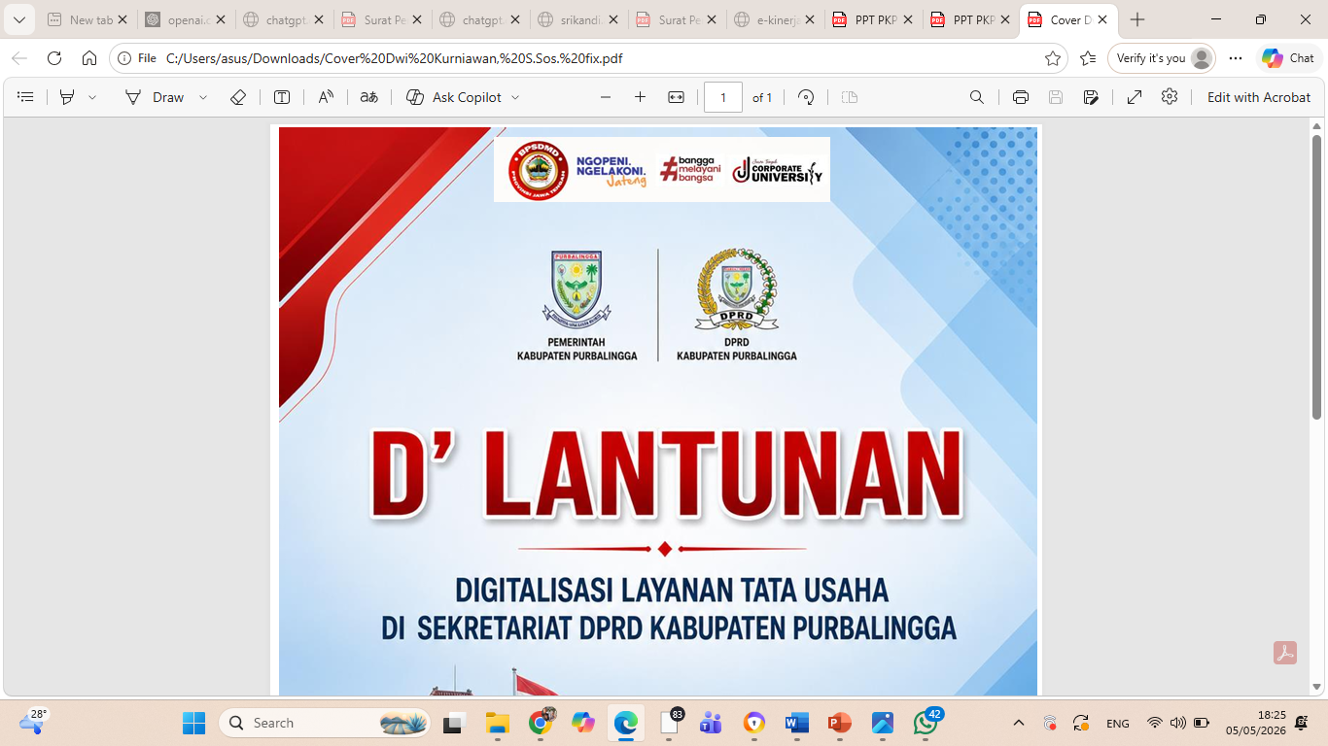
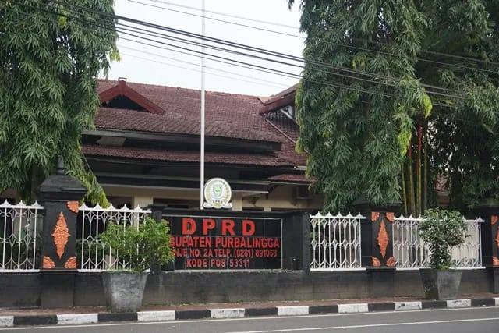
“D’ LANTUNAN”
DIGITALISASI LAYANAN TATA USAHA DI SEKRETARIAT DPRD KABUPATEN PURBALINGGA
+
Dipresentasikan oleh :
DWI KURNIAWAN, S.Sos.
KASUBBAG TU DAN KEPEGAWAIAN

Slide 2
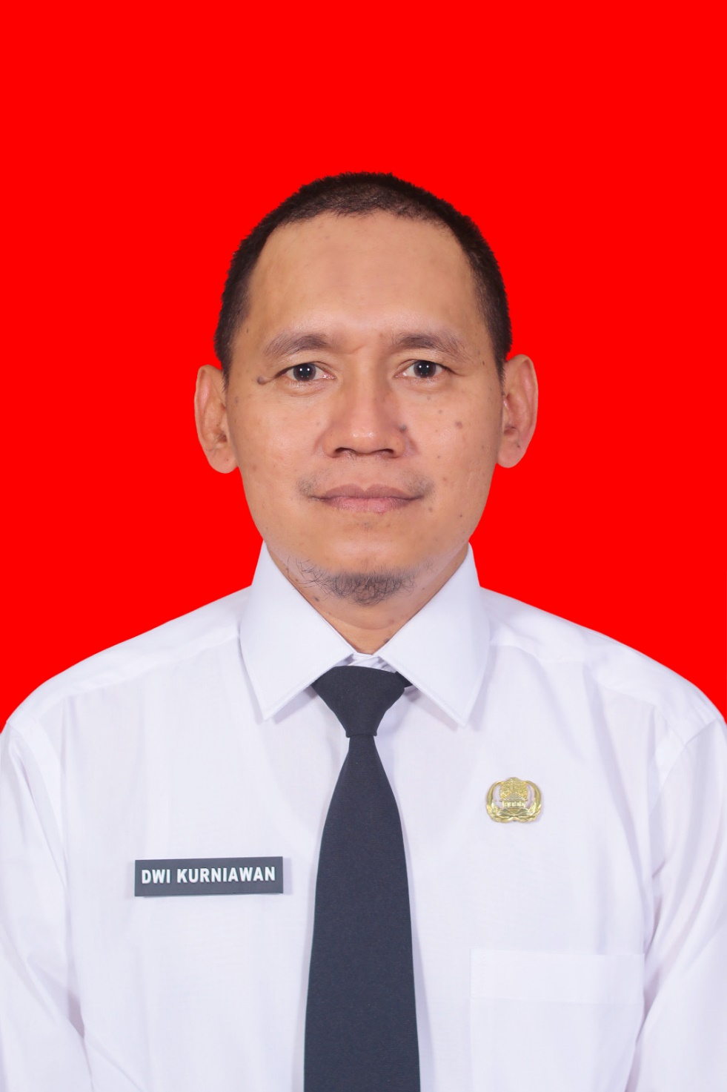
PROFIL PESERTA
DWI KURNIAWAN, S.Sos.
NIP : 198008312010011014
NDH : 14
JABATAN : KASUBBAG TU DAN KEPEGAWAIAN
UNIT KERJA : SEKRETARIAT DPRD KABUPATEN
PURBALINGGA
+

Slide 3


PROFIL INSTANSI
TUGAS POKOK SEKRETARIAT DPRD KAB. PURBALINGGA yaitu menyelenggarakan administrasi kesekretariatan dan keuangan, serta mendukung pelaksanaan tugas dan fungsi DPRD, meliputi fungsi legislasi, anggaran, dan pengawasan sesuai dengan peraturan perundang-undangan yang berlaku.
Nilai-Nilai Budaya Organisasi
Merupakan landasan dalam mewujudkan kinerja profesional, berintegritas, dan berorientasi pelayanan.

Slide 4
PENDAHULUAN
A. Latar Belakang
Transformasi digital birokrasi = kebutuhan untuk mewujudkan pemerintahan efektif, transparan, dan akuntabel. Didukung regulasi:
- UU ITE (UU No. 11/2008 jo. UU No. 1/2024)
- Perpres No. 82/2023 (Transformasi Digital)
- PP No. 71/2019 (Sistem Elektronik)
Sejalan dengan RPJMD Purbalingga 2025–2029 (Misi Reformasi Pelayanan Publik). Tata usaha & kepegawaian = fungsi vital dalam pengambilan keputusan. Digitalisasi memberi manfaat:
1. Efisiensi, transparansi, akuntabilitas
2. Akses data cepat & terdokumentasi
3. Peningkatan kompetensi pegawai
Sudah ada aplikasi Srikandi, tapi belum optimal.
Permasalahan Utama
- Pengelolaan arsip belum optimal
- SDM kearsipan terbatas
- Data kepegawaian belum terintegrasi
- Layanan eksternal (magang, penelitian, kunjungan) masih manual
- Layanan kepegawaian internal belum digital
Dampak Jika Tidak Ditangani
- Pelayanan lambat & tidak efisien
- Risiko kehilangan & ketidakakuratan data
- Rendahnya transparansi & akuntabilitas
- Pemborosan biaya & waktu
- Menurunnya inovasi dan motivasi pegawai

Slide 5
PENDAHULUAN
Solusi Utama
Digitalisasi layanan melalui fitur pada website DPRD ,
Pendekatan: Model Leavitt’s & metode ASTRID
Tujuan: mendukung smart governance dan pelayanan prima
B. Tujuan
Jangka Pendek
Tambah fitur D-Lantunan (layanan izin magang, penelitian, kunjungan)
Sosialisasi penggunaan sistem
Jangka Menengah
Integrasi seluruh layanan tata usaha
Peningkatan kecepatan layanan hingga 50%
Jangka Panjang
Mewujudkan digital workplace
Menjadikan sistem sebagai standar layanan berkelanjutan
C. Manfaat
Bagi Penulis
Peningkatan kompetensi & kepemimpinan
Aktualisasi diri & integritas ASN
Bagi Instansi
Efisiensi birokrasi (paperless)
Data terpusat & mudah diakses
Bagi Pemerintah
Tata kelola lebih profesional & akuntabel
Bagi Masyarakat
Layanan lebih cepat & transparan
Akses online & tracking real-time
Bagi Akademisi & Media
Data mudah diakses untuk penelitian & publikasi
Manfaat Ekonomi
Efisiensi anggaran ± Rp 9.250.000/tahun
D. Ruang Lingkup
Fokus
Digitalisasi layanan:
Izin magang
Izin penelitian
Izin kunjungan
Lokus
Sekretariat DPRD Kabupaten Purbalingga
Target: seluruh layanan tata usaha berbasis digital

Slide 6
ANALISIS MASALAH
Identifikasi Isu
Pengelolaan arsip belum optimal
Arsip dianggap beban, bukan aset
Dampak: penumpukan, pencampuran dokumen, tidak sesuai standar
SDM kearsipan terbatas
Belum ada arsiparis profesional
Pengelolaan belum sesuai klasifikasi & JRA
Data kepegawaian belum terintegrasi
Data tersebar & tidak update
Dampak: pencarian lama, risiko duplikasi/ketidaksesuaian
Layanan eksternal belum digital
Proses masih manual & berjenjang
Dampak: lambat, tidak transparan, sulit tracking
Layanan kepegawaian internal belum optimal
Database belum terpusat
Dampak: pelayanan lambat & keputusan kurang akurat

Slide 7
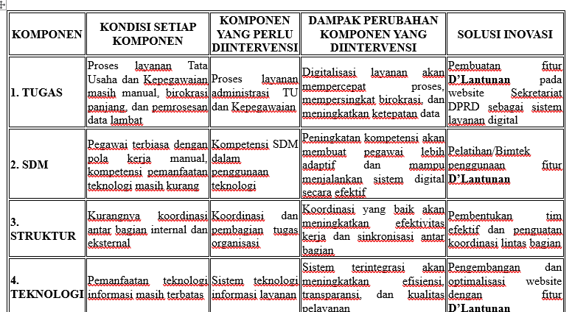
Analisis dan Alternatif Penyelesaian Masalah

Slide 8
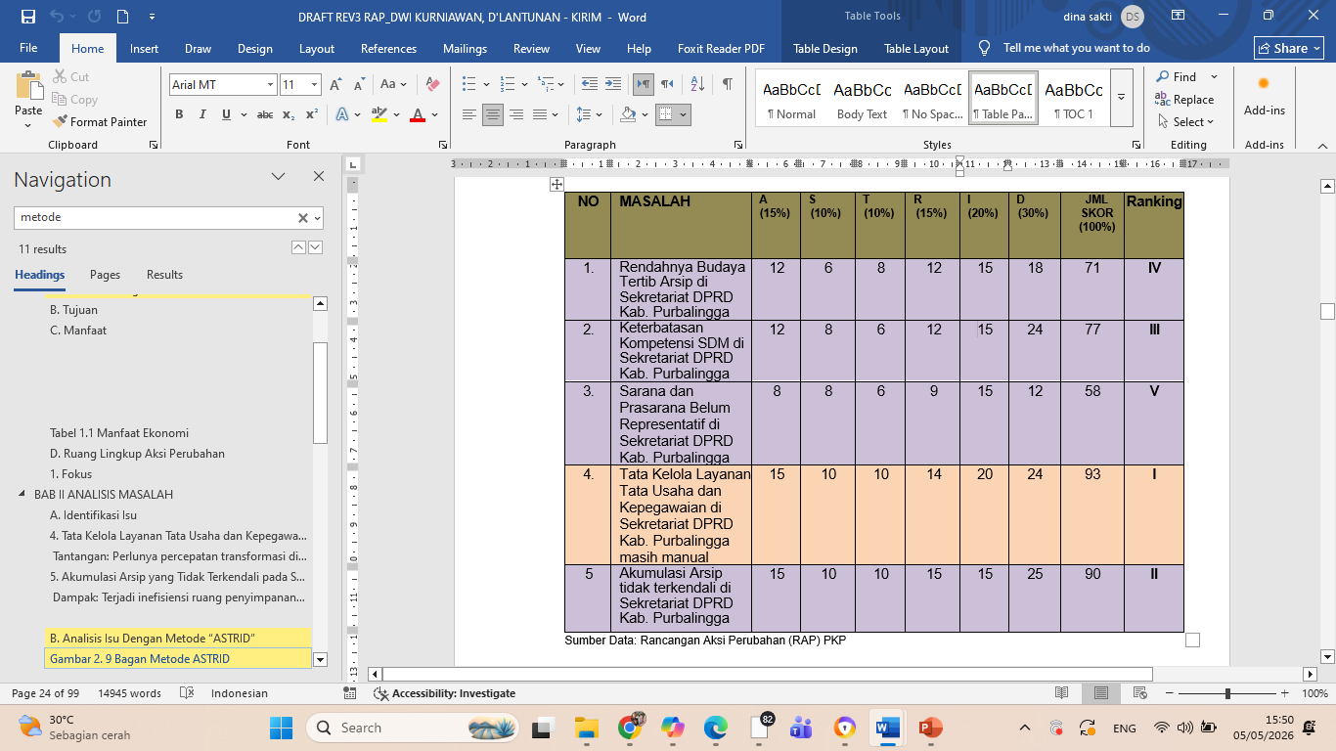
Berikut hasil analisis permasalahan pada bagian Tata Usaha di Kantor Sekretariat DPRD Kab. Purbalingga
METODE ASTRID
Berdasarkan analisis ASTRID diperoleh hasil bahwa 1 (satu) isu strategis yang mempunyai nilai tertinggi adalah yaitu “Tata Kelola Layanan Tata Usaha dan Kepegawaian di Sekretariat DPRD Kab. Purbalingga masih manual”. Isu ini cukup actual,spesifik dan relevandibanding isu-isu lainnya dan mempunyai nilai transformatif dan inovatif agar semua pihak yang terlibat memiliki pemahaman yang sama dalam menyusun identifikasi kebutuhan layanan yang tepat, spesifikasi teknis yang akurat, Purbalingga.

Slide 9
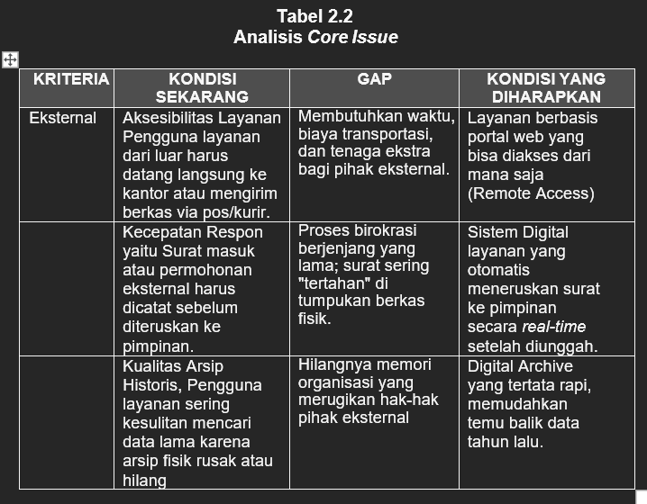

Slide 10
Analisis dan Alternatif Penyelesaian Masalah

Slide 11
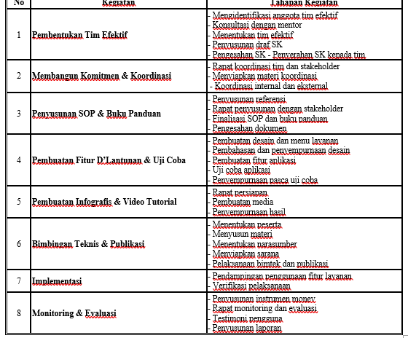
Tahapan Kegiatan (Milestone) Aksi Perubahan

Slide 12
Kelas : 5B
Presentasi
+
Dengan adanya D’Lantunan
Harapannya layanan lebih Mudah,
Cepat,
dan Tepat
Terima Kasih
+

